Slide 1
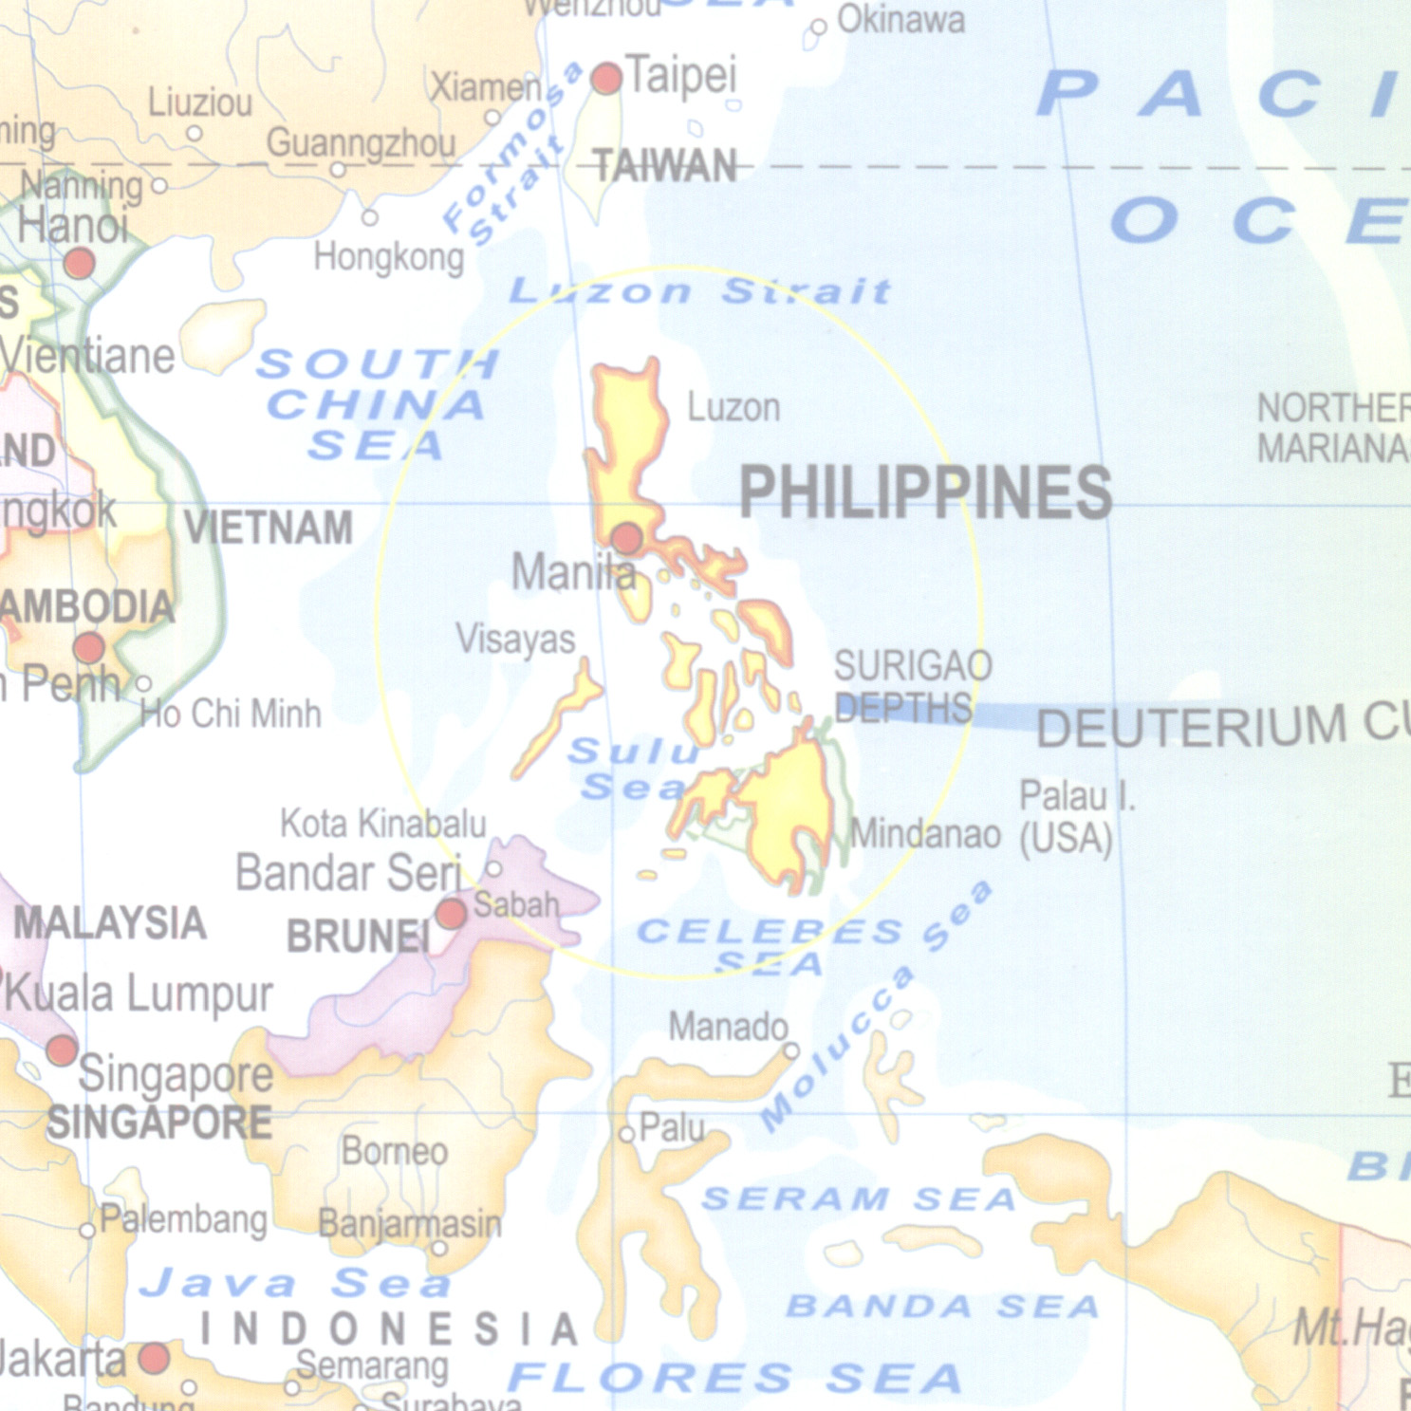
Ang Pambansang Teritoryo
Ng Pilipinas

Slide 2
Pilipinas
Binubuo ng humigit kumulang 7 107 mga isla.
Tinuturing na isa sa pinakamalaking
bansang arkipelago sa daigdig.
humigit-kumulang 300 000 kilometro
kwadrado ang kabuuang lawak.
- may habang 1 850kilometro (mula dulong
timog ng Taiwan hanggang hilagang bahagi ng
Borneo at lapad na 965 Kilometro
Kabuuang sukat ng baybayin ay 36 289
kilometro.

Slide 3

Artikulo I ng Saligang Batas ng 1987
Ang pambansang teritoryo ay binubuo ng kapuluan ng Pilipinas. kasama rito ang lahat ng mga pulo at mga karagatang nakapaloob dito. Kasama rin ang lahat ng iba pang mga teritoryo na nasa ganap na kapangyarihan o hurisdiksyon ng Pilipinas. Binubuo ito ng kalupaan, katubigan, at himpapawirin. Kasama na rin ang dagat teritoryal, ang ilalim ng dagat, ang kailaliman ng lupa, ang mga kalapagang insular, at iba pang pook submarina nito. Ang dagat at karagatang nakapaligid, nakapagitan at nag-uugnay sa mga pulo ng kapuluan maging anu man ang lawak ng dimensyon, ay bahagi ng panloob na dagat at karagatan ng Pilipinas.

Slide 4


Kilalanin natin…
Dagat Teritoryal
Ilalim ng Dagat
Kailaliman ng Lupa
Mga kalapagang insular
Iba pang mga pook -submarina
Panloob na karagatan
Kalawakang itaas
Ito ang bahagi ng dagat na umabot ng tatlong milya ang sukat mula sa pinaka mababang bahagi ng baybayin ng pulo.

Slide 5
Kilalanin natin…
Dagat Teritoryal
Ilalim ng Dagat
Kailaliman ng Lupa
Mga kalapagang insular
Iba pang mga pook -submarina
Panloob na karagatan
Kalawakang itaas
Sakop nito ang lupain sa ilalim ng dagat, kasama na ang lahat ng mga mineral at likas na yamang matatagpuan dito

Slide 6
Kilalanin natin…
Dagat Teritoryal
Ilalim ng Dagat
Kailaliman ng Lupa
Mga kalapagang insular
Iba pang mga pook -submarina
Panloob na karagatan
Kalawakang itaas
Ito ay bahagi ng kalawakan na sumasakop sa teritoryong lupain at karagatan ng estado.

Slide 7
Kilalanin natin…
Dagat Teritoryal
Ilalim ng Dagat
Kailaliman ng Lupa
Mga kalapagang insular
Iba pang mga pook -submarina
Panloob na karagatan
Kalawakang itaas
Kasama rito ang mga bahaging nasa dagat teritoryal tulad ng trintsera (trench), kailaliman, aplaya, buhanginan, at batuhan

Slide 8
Kilalanin natin…
Dagat Teritoryal
Ilalim ng Dagat
Kailaliman ng Lupa
Mga kalapagang insular
Iba pang mga pook -submarina
Panloob na karagatan
Kalawakang itaas
Sakop nito ang lahat ng mga bagay sa ilalim ng lupa kasama na ang lahat ng mga mineral at likas na yamang matatagpuan dito.

Slide 9
Kilalanin natin…
Dagat Teritoryal
Ilalim ng Dagat
Kailaliman ng Lupa
Mga kalapagang insular
Iba pang mga pook -submarina
Panloob na karagatan
Kalawakang itaas
Ito ang mga nakalubog na bahagi ng pulo na umaabot hanggang sa malalim na bahagi ng karagatan.

Slide 10
Kilalanin natin…
Dagat Teritoryal
Ilalim ng Dagat
Kailaliman ng Lupa
Mga kalapagang insular
Iba pang mga pook -submarina
Panloob na karagatan
Kalawakang itaas
Sakop nito ang bahagi ng dagat na nasa loob ng pagitan ng teritoryong lupain. Kasama na rito ang mga ilog, kanal, at lawa na nasa lupain ng estado.

Slide 11
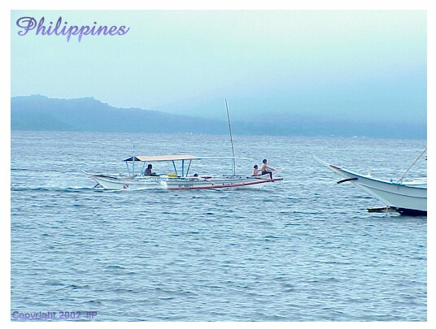
Pilipinas

Slide 12
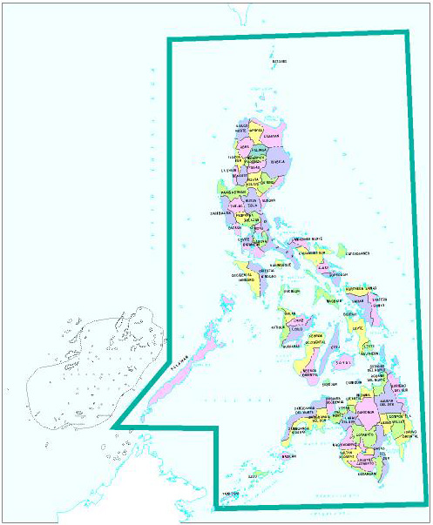
Kasunduang Panteritoryo
Kasunduan sa Paris
(Treaty of Paris,
Dec. 10, 1898)
Paglilipat ng pamamahala
sa mga pulo ng Pilipinas
Sa Estados Unidos mula
Sa Espanya kapalit ang
Halagang 20 milyong
Dolyar.

Slide 13
Kasunduang Panteritoryo
Kasunduan sa
Washington
Treaty Between US and Spain
Nov. 7, 1900
Ang mga pulo sa
Sulu, Sibutu, Cagayan
de Tawi-Tawi ay saklaw
ng teritoryo ng
Pilipinas

Slide 14
Kasunduang Panteritoryo
Arbitrasyon sa
Pulo ng Palmas
Noong 1925, ipinasa ng
Pilipinas at Netherlands sa
Korte and pagpapasya sa
Karapatdapat na umangkin
Sa Palmas (Miangas) Island.
Noong 1928, ang korte ay
Pumanig sa Gobyerno ng
Netherlands
Palmas I
(Miangas)

Slide 15
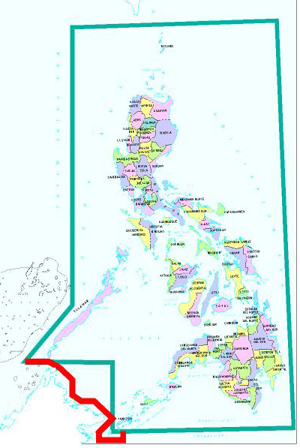
Kasunduang Panteritoryo
Kasunduan ng Estados Unidos at
ng Gran Britanya
(Convention Between the U.S. and
Great Britain Jan. 2, 1930)
Paggawa ng 10 bagong linya na
Naghahati sa Hilagang Borneo
(sa ilalim ng Britanya) at
Teritoryo ng Pilipinas.
Nakasaad sa kasungduang ito na
Ang Turtle Islands at Mangsee ay
Kinikilala bilang bahagi ng
Teritoryo ng Pilipinas
Naganap noong 1948
US-UK
Convention

Slide 16
Batas Panteritoryo
The 1935 Constitution
Article I – The National Territory
- all the territory ceded by Spain to the United
States by The Treaty of Paris
- all the islands embraced in the treaty
concluded in Washington
- all territory over which the present government
of the Philippine Islands exercises jurisdiction

Slide 17
Batas Panteritoryo
The 1973 Constitution
Article I – The National Territory
- Philippine Archipelago, with all the islands and
waters embraced therein
- All other territories belonging to the Philippines
by historic right or legal title
- Waters around, between and connecting the
islands of the archipelago

Slide 18
Batas Panteritoryo
The 1987 Constitution
Article I – The National Territory
- Philippine Archipelago, with all the islands and
waters embraced therein
- All the other territories over which the
Philippines has sovereignty and jurisdiction
- Waters around, between and connecting the
islands of the archipelago

Slide 19
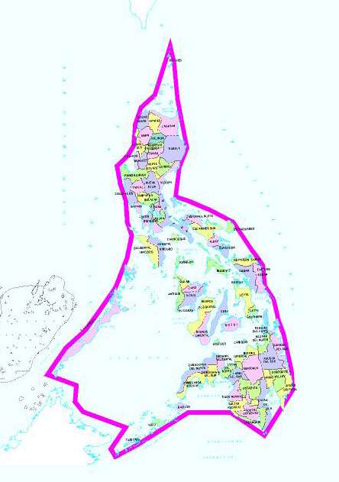
Batas Panteritoryo
RA 3046 (1961) at
RA 5446 (1968) Nagtatalaga sa
Hangganan ng dagat teritoryal
Ng Pilipinas
Lahat ng tubig sa paligid, sa
pagitan, at iyong nagdurogtong
sa mga pulo ng arkipelago,
gaano man ang lawak at lalim,
ay bahagi ng panloob o
Pambansang tubig ng bansa
o estado.

Slide 20
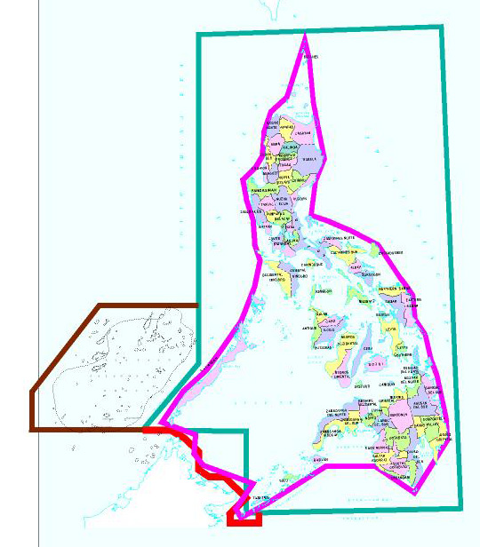
Batas Panteritoryo
PD 1596 – Kalayaan Island Group
1978 (Spratly Islands)
Nagsaad ng ilang
Bahagi ng Pilipinas
Gaya ng Pagtatalaga sa
Kalayaan Islands
bilang parte ng
Pambansang Teritoryo
Nagtatakda para sa
Kanilang pamamahala
At pangangasiwa.
Kalayaan Is.
PD 1596

Slide 21
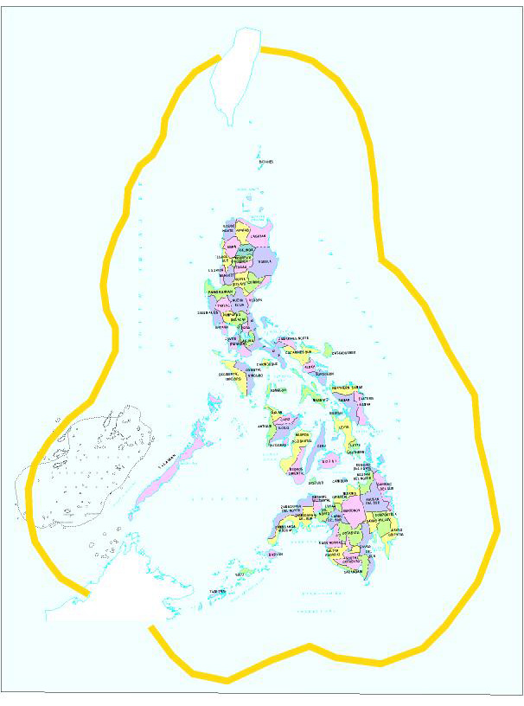
Batas Panteritoryo
Eksklusibong Sonang Ekonomiko
PD 1599 – Exclusive Economic
Zone (1978)
EEZ
(1978)
itinadhana ng UNCLOS noong
1982 ang pagtatakda ng 12 milyang
(19.32km) hangganan sa halip na
3 milya (4.83km).
Ito rin ay pagtatakda ng 200 milyang
(322km) exclusive economic zone
(EEZ). Sa loob ng 200 milyang sona,
Ang Pilipinas ang may pinaka
makapangyarihang karapatan na
galugarin, paunlarin, pangalagaan,
at pangasiwaan ang mga likas na
yamang galing sa dagat.
TOTAL EEZ Area =
1,431,404 sq km.
(Based on RA 5446 Baselines

Slide 22
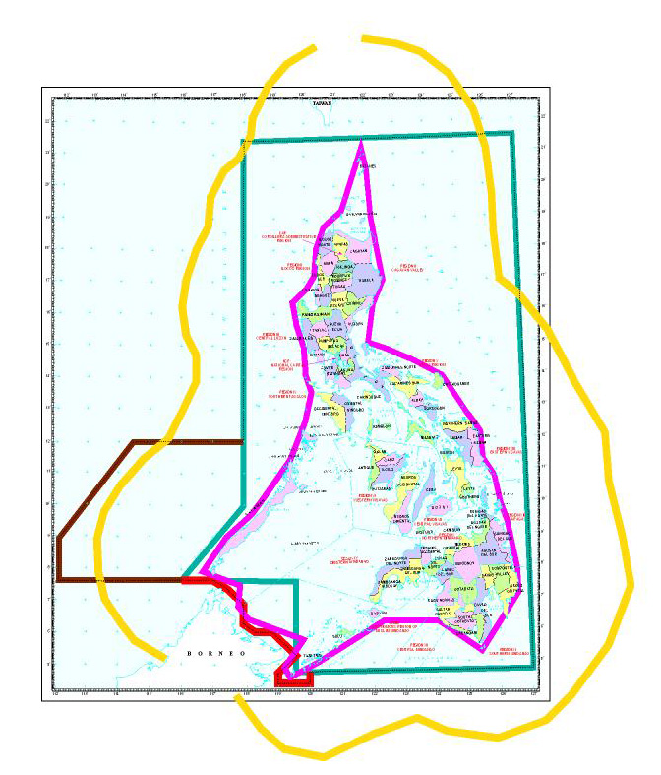
Doktrinang Pangkapuluan
United Nations Convention on the
Laws of the Sea (UNCLOS)
EEZ
itinadhana ng UNCLOS noong
Disyembre 10,1982 sa kumbensyon
na ginanap sa Jamaica at nilahukan
ng 130 mga bansa ang pagpapa-
lawak sa teritoryo ng Pilipinas.
Dahil sa Doktrinang pang kapuluan
ay naragdagan ng halos 4 milyong
ektarya ang panloob na dagat ng bansa
kasama na ang mga kalapagang insular
at mga submarina nito.
Archipelago Doctrine
Territorial Limit

Slide 23
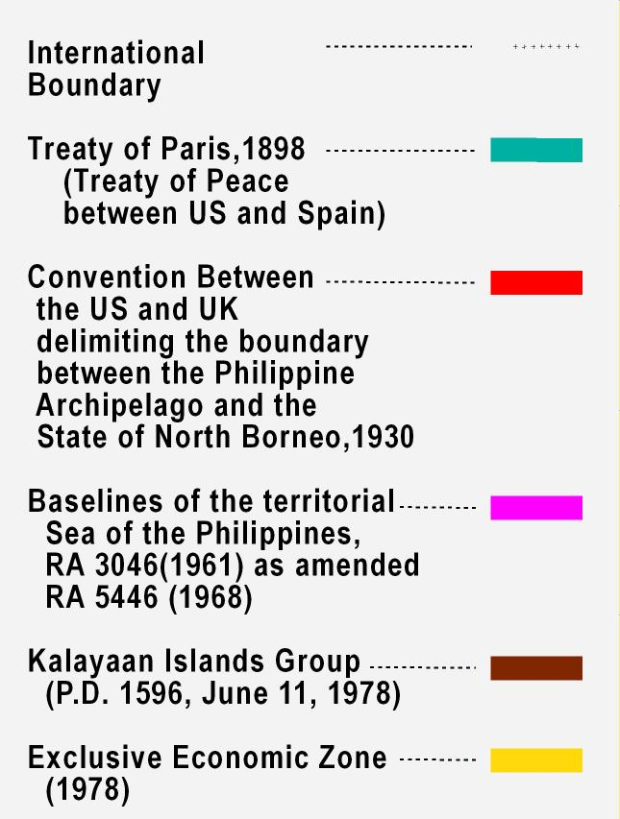
THE NATIONAL TERRITORY
AS DEFINED BY EXISTING
LAWS AND TREATY

